Slide 1
Projekt: ZŠ Červená Voda – moderní škola, registrační číslo projektu CZ.1.07/1.4.00/21.2543
Příjemce: Základní škola a mateřská škola Červená Voda, Červená Voda 341, 561 61
Název materiálu:
Půdní druhy a půdní typy
Autor materiálu:
Eva Veselá
Zařazení materiálu:
Šablona:
Inovace a zkvalitnění výuky prostřednictvím ICT (III/2)
Předmět:
Zeměpis, 6. ročník
Sada:
32-9
Číslo DUM:
32-9-17
Ověření materiálu ve výuce:
Datum ověření:
26. 03. 2013
Ověřující učitel:
Eva Veselá
Třída:
6. třída
Materiál je určen k bezplatnému používání pro potřeby výuky a vzdělávání na všech typech škol a školských zařízení.
Jakékoliv další používání podléhá autorskému zákonu.
Tento výukový materiál vznikl v rámci Operačního programu Vzdělání pro konkurenceschopnost.

Slide 2
Metodický list
Název materiálu: Půdní druhy a půdní typy
Autor materiálu: Eva Veselá
Zařazení materiálu:
Šablona: Inovace a zkvalitnění výuky prostřednictvím ICT (III/2)
Sada: 32-9 Číslo DUM: 32-9-17 Předmět: Zeměpis
Ověření materiálu ve výuce:
Datum ověření: 26. 03. 2013 Třída: 6. třída Ověřující učitel: Eva Veselá
Anotace materiálu: Materiál poskytuje základní přehled půdních druhů a půdních typů a vhodnosti jejich využití člověkem. Je doplněn ilustračními obrázky. Závěrečný test je určen ke shrnutí poznatků, k ověření získaných znalostí a jeho součástí jsou správné odpovědi. Součástí materiálu je test v podobě pracovního listu v textovém editoru.
Podrobný metodický popis možností použití materiálu: Lze využít k frontální i individuální výuce. Při frontálním testování je vhodnější použít prezentaci. Žáci řeší úkoly (snímek 12) a kontrolují správné odpovědi. Při individuálním testování je lze použít pracovní list v elektronické nebo tištěné verzi. V testu (snímek 12) i pracovním listu žák přiřazuje dvojice pojmů.
Seznam literatury a pramenů: Snímek 13

Slide 3
PŮDNÍ DRUHY A PŮDNÍ TYPY

Slide 4
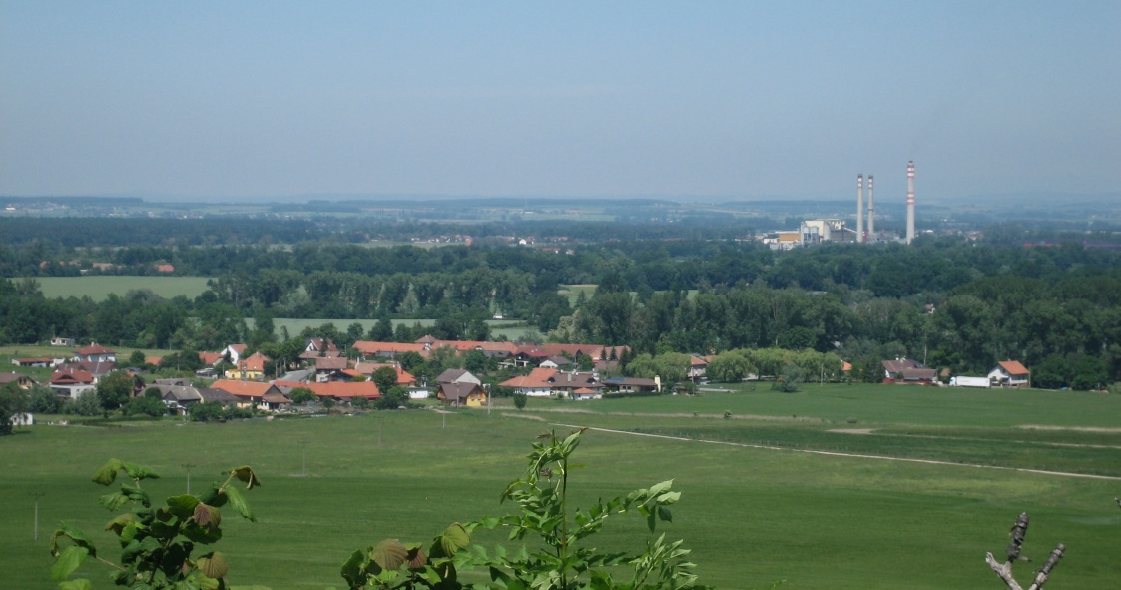
PŮDNÍ DRUHY
Rozlišujeme podle zrnitosti půdy:
zrnitost je dána velikostí částeček, které půdu tvoří
velikost částeček rozhoduje o schopnosti vsakovat a zadržovat vodu v půdě
Základní druhy půd:
písčité
hlinité
jílovité
Obr. 1

Slide 5
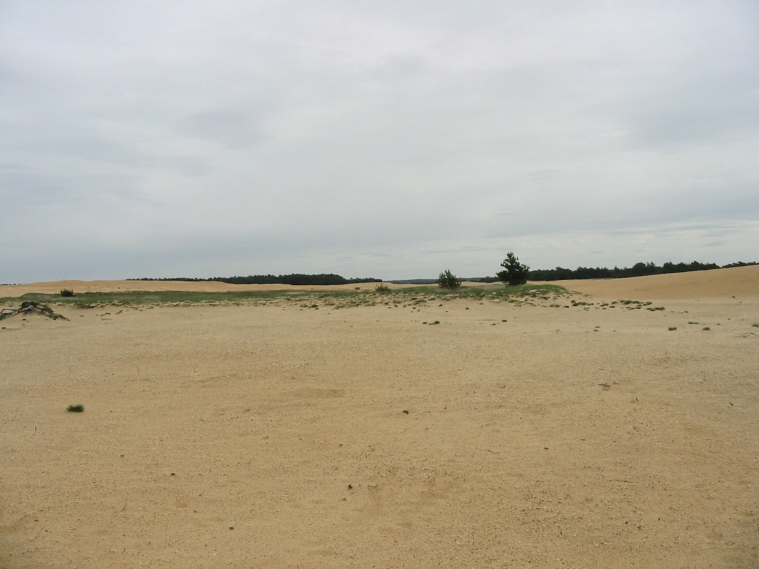
Půdy písčité
mnoho zrnitých částic
vysychají a propouštějí vodu
velmi lehké půdy
málo úrodné
Obr. 2

Slide 6
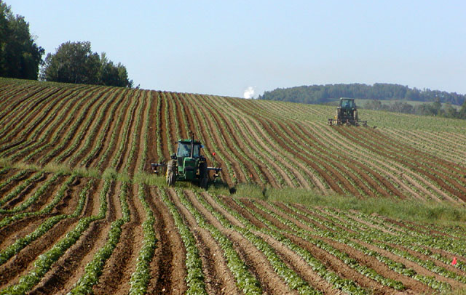
Půdy hlinité
méně zrnitých částic
dobře propouští vodu i vzduch
středně těžké půdy
velmi úrodné
Obr. 3

Slide 7
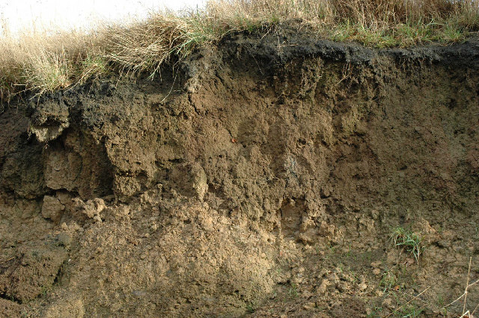
Půdy jílovité
velmi málo zrnitých částic
dobře zadržují vodu
těžké půdy
málo úrodné
Obr.4

Slide 8
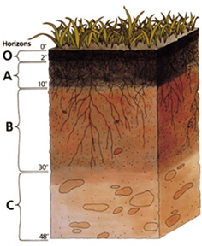
PŮDNÍ TYPY
Rozlišujeme podle půdního profilu (rozložení půdních horizontů).
Půdní profil tvoří základní horizonty:
horizont A – humusový
horizont B – půdní
horizont C – matečná hornina
Základní půdní typy:
černozemě
hnědozemě
podzoly
Obr. 5

Slide 9
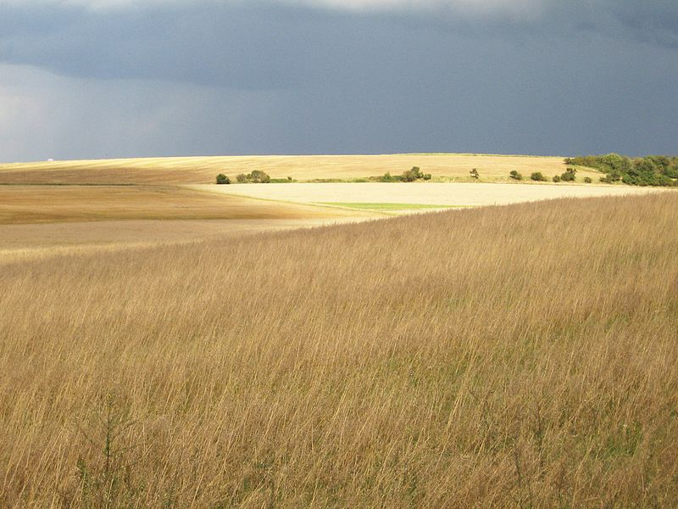
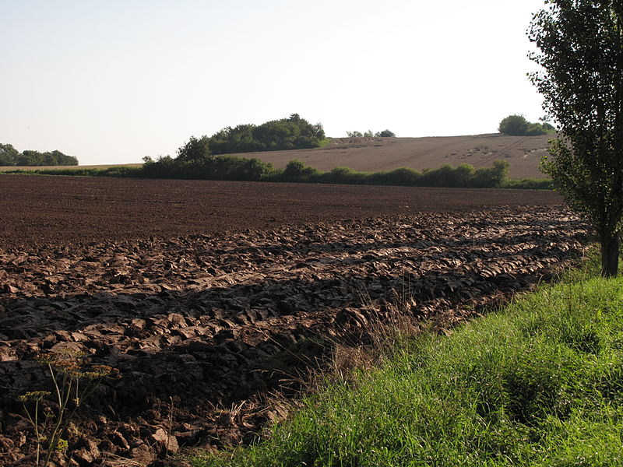
Černozemě
půdy nížin
hluboký humusový horizont
nejúrodnější půdní typ
pěstování zejména obilovin
Obr. 7
Obr. 6

Slide 10
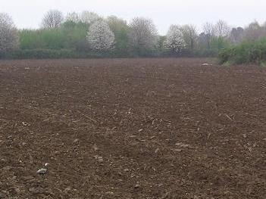
Hnědozemě
půdy vyšších nadmořských výšek
méně humusu
přihnojují se
zemědělsky využívány
Obr. 8

Slide 11
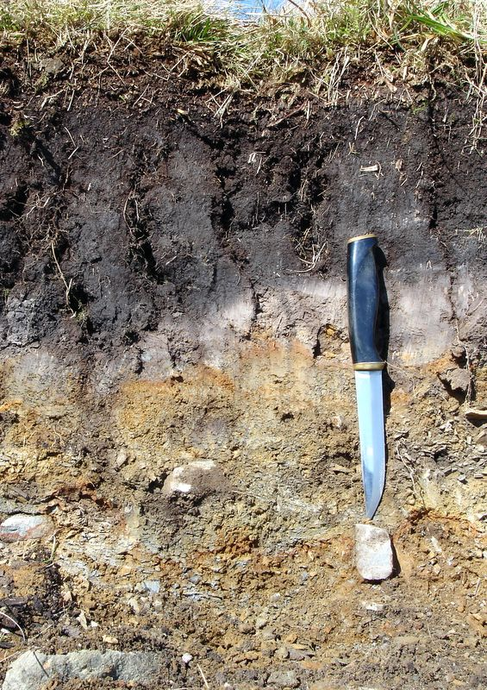
Podzoly
půdy vrchovin
velmi málo humusu
nutnost hnojit
nenáročné plodiny
Obr. 9

Slide 12
ÚKOL: Spoj, co k sobě patří
1
podzoly
2
hnědozemě
3
půdy písčité
5
4
6
půdy jílovité
černozemě
půdy hlinité
A
nejúrodnější půdní typ
B
málo humusu, nutno hnojit
C
E
F
méně humusu, přihnojují se
lehké půdy, vodu propouští
D
těžké půdy, zadržují vodu
středně těžké půdy, úrodné
Správné odpovědi: 1B, 2E, 3F, 4C, 5A, 6D

Slide 13
Seznam použité literatury a pramenů:
Obr. 1: vlastní
Obr. 2: Wikimedia commons [online]. [cit. 2012-05-08]. File:Zandverstuiving hogeveluwe 3.jpg. Dostupný pod licencí Creativ Commons
na WWW: <http://commons.wikimedia.org/wiki/File:Zandverstuiving_hoge_veluwe_3.jpg>
Obr. 3: NIGHTTHREE. Wikimedia commons [online]. 2002-06-22 [cit. 2012-05-08]. File:Tractors in Potato Field.jpg. Dostupný pod licencí Creativ Commons na WWW: <http://commons.wikimedia.org/wiki/File:Tractors_in_Potato_Field.jpg >
Obr. 4: YEATES, CHris. Wikimedia commons [online]. 2005-02-13 [cit. 2012-05-08]. File:A soil profile on Kilner Bank - geograph.org.uk - 92677.jpg. Dostupný pod licencí Creative Commons na WWW: <http://commons.wikimedia.org/wiki/File:A_soil_profile_on_Kilner_Bank_-_geograph.org.uk_-_92677.jpg >
Obr. 5: Wikimedia commons [online]. [cit. 2012-05-08]. File:Soil profile.jpg. Dostupný pod licencí Public domain na WWW: <http://commons.wikimedia.org/wiki/File:Soil_profile.jpg >
Obr. 6: VOJNÍKOV, Juan. Wikimedia commons [online]. 2010-08-22 [cit. 2012-05-08]. File:Ouvrať ze strany.JPG. Dostupný pod licencí Creative Commons na WWW: <http://commons.wikimedia.org/wiki/File:Ouvra%C5%A5_ze_strany.JPG>
Obr. 7: LUDEK. Wikimedia commons [online]. 2006 -08-28 [cit. 2012-05-08]. File:Pole v Cesku lan bez mezi.jpg. Dostupný pod licencí Creativ Commons na WWW:<http://commons.wikimedia.org/wiki/File:Pole_v_Cesku_lan_bez_mezi.jpg>
Obr. 8: REMULAZZ. Wikimedia commons [online]. 2007 [cit. 2012-05-08]. File:BrownSoil.jpg. Dostupný pod licencí Public domain na WWW: <http://commons.wikimedia.org/wiki/File:BrownSoil.jpg>
Obr. 9: HARTNUP, Richard. Wikimedia commons [online]. 2005-03-24 [cit. 2012-05-08]. File:Podzol.jpg. Dostupný pod licencí Public domain na WWW: <http://commons.wikimedia.org/wiki/File:Podzol.jpg >
Objekty, použité k vytvoření sešitu, jsou součástí SW Smart Notebook nebo pocházejí z veřejných knihoven obrázků (public domain) nebo jsou vlastní originální tvorbou autora.
Autor:
Mgr. Eva Veselá
Základní škola Červená Voda
vesela.eva@email.cz
2012

